Slide 1
Методические рекомендации по разработке учебных пособий и УМК по методике преподавания русского языка, ориентированных на подготовку будущих педагогических работников к формированию функциональной грамотности обучающихся
В.Д. Стариченок
А.И. Жишкевич
О.Г. Дедович
http://www.free-powerpoint-templates-design.com

Slide 2
Предложенные методические рекомендации представляют собой сплав технологического и содержательного аспектов по разработке учебных пособий и УМК по методике преподавания русского языка, ориентированных на подготовку будущих педагогических работников к формированию функциональной грамотности обучающихся, и соотносятся с научными основами и общими вопросами методики преподавания русского языка в вузах Республики Беларусь, формированием речевой деятельности учащихся, методикой изучения разделов курса русского языка. Будущие педагоги должны научиться «надстраивать» содержание школьных учебников различными текстами и заданиями к ним, создавая сложную множественную гипертекстовую среду, направленную на формирование и развитие функциональной грамотности учащихся.

Slide 3
Цель: сформировать у авторов учебных пособий и учебно-методических комплексов по методике преподавания русского языка представление о возможных направлениях формирования функциональной грамотности будущих учителей русского языка, а также методических и технологических разработках по формированию и развитию функциональной грамотности учащихся.
2
4
D
D
D
описать технологический аспект формирования функциональной грамотности будущих учителей русского языка посредством учебной дисциплины «Методика преподавания русского языка».
1
3
определить наиболее эффективные способы представления учебного контента;
показать специфику создания учебного пособия, направленного на формирование функциональной грамотности будущих учителей русского языка;
описать содержательный аспект формирования функциональной грамотности будущих учителей русского языка посредством учебной дисциплины «Методика преподавания русского языка»;

Slide 4
Базовые виды грамотности:
КОМПЛЕКСНЫЙ ПОДХОД К СОЗДАНИЮ УЧЕБНЫХ ПОСОБИЙ И УМК
1
читательская грамотность
2
лингвистическая грамотность
3
коммуникативная грамотность
4
лингвокультурная грамотность

Slide 5
исследовательская компетентность
психолого-педагогическая
компетентность
рефлексивная грамотность
методическая компетентность
периферийные
виды
функциональной
грамотности
информационная грамотность
социальной грамотности
компьютерная грамотность

Slide 6
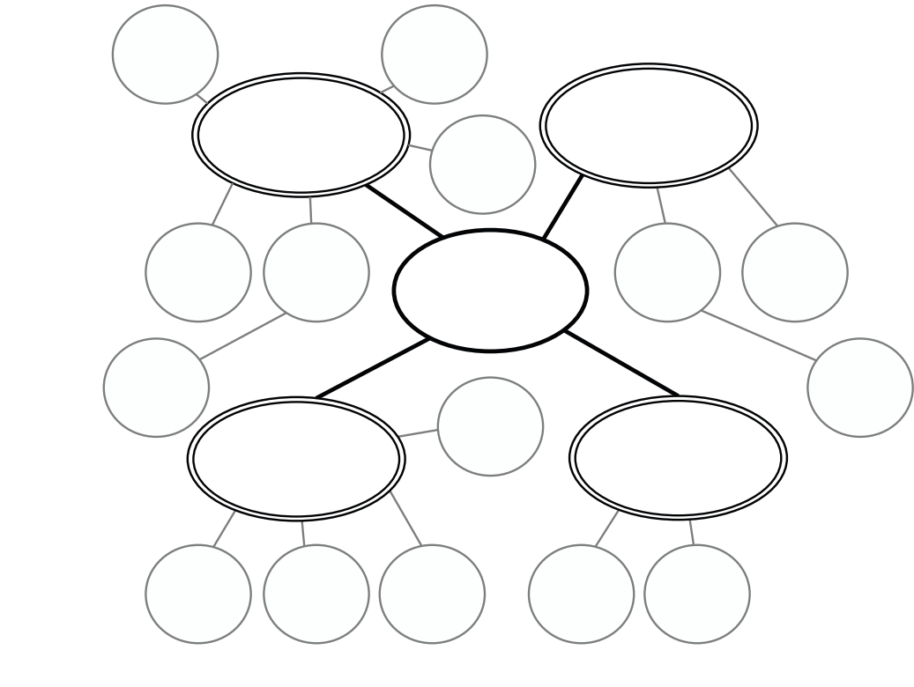

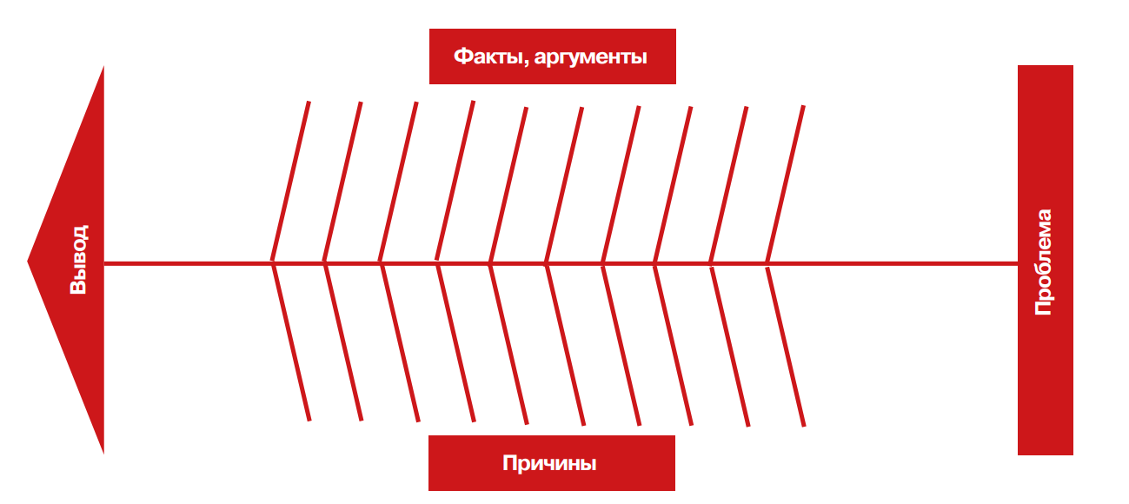
ЧИТАТЕЛЬСКАЯ ГРАМОТНОСТЬ
акцент на смысловом и
функциональном чтении
Графическая фасилитация: кластер,
интеллект-карты
методика работы с различными видами текстов, в том числе и с поликодовыми
скрайбинг, комиксы,
визуальные заметки
фишбон и другие визуальные способы
представления информации

Slide 7
Понятие читательской грамотности в современных условиях информационных, коммуникационных и медиатехнологий значительно расширяется, что связано с увеличением объема текстовой информации за счет материалов СМИ, аудиозаписей, фильмов, радиопередач, телепередач, интернет-ресурсов и т.д. Поэтому читательская грамотность непосредственно включает в себя медиаграмотность – набор навыков и умений, позволяющих находить нужную информацию, анализировать и критически оценивать сообщения в различных видах СМИ, а также создавать такие сообщения.

Slide 8
Медиаграмотность предполагает возможность доступа к информации, размещенной на веб-сайтах, в блогах, на YouTube, форумах, а также возможность критической оценки этой информации. Все это требует активизации работы с медийными и электронными текстами, формирующими новый речевой опыт: знание условий успешного общения с удаленными собеседниками, изучение речевых формул сетевого этикета, воспитание уважительного отношения к позициям и мнениям виртуальных собеседников. При этом необходимо обновление образовательного содержания: включение актуальных текстов, стимулирующих общение, вызывающих эмоциональный отклик и желание оценивать, сопоставлять информацию с собственной речью и жизненным опытом, развивать навыки коллективного сотрудничества.

Slide 9
МЕТОДИКА РАБОТЫ
с линейными текстами
с нелинейными текстами

Slide 10
Необходимо рассмотреть методику работы как с линейными, так и с нелинейными текстами. Тексты, включающие различные изображения, графики, рисунки, схемы, гиперссылки, знаково-символические изображения, являются примерами нелинейных текстов, поликодовых текстов. В них могут включаться блок-схемы, диаграммы, графические организаторы, они могут размещаться как на бумаге, так и в интернет-пространстве. Фактически любой текст, который не читается от начала до конца, относится к категории нелинейного текста.

Slide 11
ЧИТАТЕЛЬСКАЯ ГРАМОТНОСТЬ
После изучения данного подраздела у студентов должны сформироваться
умения анализировать и проектировать дидактический контент нового поколения, в том числе с использованием текстов новой природы (гипертексты, инфографика, ментальные карты, сетевые и медийные текстовые продукты и др.)
умения работать с
поликодовыми текстами

Slide 12
ИНФОРМАЦИОННО-КОМПЬЮТЕРНАЯ ИЛИ ЦИФРОФАЯ ГРАМОТНОСТЬ
После изучения данного подраздела у студентов должны сформироваться
умения создания визуально интересных материалов, интегрируя в них мультимедиа, анимацию, гипертекстовые элементы, QR-code и т.д.
умения создавать интерактивные задания с использованием современных цифровых онлайн-инструментов, в том числе онлайн-платформ

Slide 13
ИССЛЕДОВАТЕЛЬСКАЯ КОМПЕТЕНТНОСТЬ
стратегии критического мышления
проектная деятельность
технология дизайн-мышления
в образовательном процессе

Slide 14
ИССЛЕДОВАТЕЛЬСКАЯ КОМПЕТЕНТНОСТЬ
После изучения данного подраздела у студентов должны сформироваться
умения организации проектной и исследовательской деятельности как ресурса образовательного опыта обучающегося
умения грамотного цитирования
создания учебных текстов в концепции дизайн-мышления, оценки достоверности релевантной информации из разных источников
умения интертекстуальной поддержки содержания темы посредством межпредметных связей

Slide 15

Формы организации контроля и самоконтроля в процессе обучения:
представить дидактический обзор методов формирующего и суммативного контроля;
диагностические методики контроля и самоконтроля;
стимулировать участников образовательного процесса к развитию культуры самооценки;
освоить основы применения методов оценки и самооценки;
выработать систему критериев определения эффективности методов оценивания качества образовательного процесса в логике компетентностного подхода.

Slide 16
МЕТОДИКА ОРГАНИЗАЦИИ ГРУППОВЫХ ДИСКУССИЙ:
Важно будущему педагогу обрести опыт участия в дискуссиях.
Дискуссии помогают осознать важнейшее правило современного менеджмента: искусство управлять людьми состоит в нахождении оптимального решения для данной конкретной ситуации.

Slide 17
МЕТОДИКА ОРГАНИЗАЦИИ ГРУППОВЫХ ДИСКУССИЙ
направлена на развитие культуры ведения диалога в образовательном процессе
способствует развитию
критического мышления
способствует развитию
коммуникативной культуры
формированию навыков слушания и ведения
записей
Игра
«Дебаты»
формированию навыков
публичного выступления
формированию организационных навыков (организация работы с материалом, организация материала для дискуссии, организация работы команды
становлению исследовательских навыков (например, при поиске необходимой аргументации)

Slide 18
МЕТОДИКА ОРГАНИЗАЦИИ ГРУППОВЫХ ДИСКУССИЙ
После изучения данного подраздела студент должен
уметь самостоятельно конструировать дискуссионные ситуации
владеть принципами проведения дебатов
организовывать публичные выступления учащихся в офлайн и онлайн форматах
модерировать поведение участников во время проведения дискуссий (активизировать участников к обсуждению и удерживать обсуждение в русле проблематики)

Slide 19
ПЕРСОНАЛЬНАЯ КАРТА СТУДЕНТА
образовательный маршрут каждого студента
наиболее интересные или трудные темы
вопросы преподавателю

Slide 20
ФОРМЫ ИТОГОВОЙ АТТЕСТАЦИИ СТУДЕНТОВ ПОСЛЕ ИЗУЧЕНИЯ ДИСЦИПЛИНЫ «МЕТОДИКА ПРЕПОДАВАНИЯ РУССКОГО ЯЗЫКА»
написание академического эссе по изученным разделам
портфолио «Индивидуальный стиль педагогической деятельности»
защита индивидуального проекта с мультимедийной поддержкой по содержанию одного из разделов

Slide 21
УЧЕБНЫЕ ПОСОБИЯ И УМК ПО ДИСЦИПЛИНЕ
«МЕТОДИКА ПРЕПОДАВАНИЯ РУССКОГО ЯЗЫКА»
должны соблюдаться единые подходы к созданию учебных текстов и заданий к ним и опираться на принципы
последовательности и преемственности в учете требований к формированию и развитию функцинальной грамотности обучающегося,
баланса фундаментальности и прикладного характера дидактического содержания,
междисциплинарности и инвариантности процесса формирования функциональной грамотности,
диагностичности и практико-ориентированной направленности дидактических материалов;
просветительской направленности и широкого социокультурного контекста учебного контента.

Slide 22
t
При разработке учебных пособий и УМК по методике преподавания русского языка, ориентированных на подготовку будущих педагогических работников к формированию функциональной грамотности обучающихся, необходимо учитывать cовременное состояние русского языка и его функционирование в условиях близкородственного билингвизма.
http://www.free-powerpoint-templates-design.com

Slide 23
При разработке учебных пособий и УМК по методике преподавания русского языка, ориентированных на подготовку будущих педагогических работников к формированию функциональной грамотности обучающихся, необходимо использовать материалы воспитательного и идеологического характера с целью формирования у обучающихся чувства патриотизма, гражданственности, уважительного отношения к историческому прошлому страны, приобщения к национальному культурному наследию, общечеловеческим ценностям.
t
http://www.free-powerpoint-templates-design.com

Slide 24
Спасибо за внимание!

